Slide 1
8.5 麦克斯韦方程组
§8.5.1 位移电流
§8.5.2 麦克斯韦方程组

Slide 2

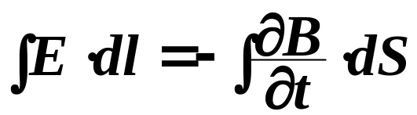



引言：
电→电
磁→电
静电场
磁→磁
电→磁
感应电场
变化磁场
稳恒磁场
？
感应磁场
变化电场
麦克斯韦又敏锐提出了：
产生
变化电场
涡旋磁场
如何提出？

Slide 3


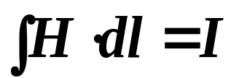
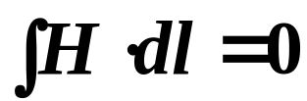


§8.5.1 位移电流
S₂
1.引入
S₁
在电容的充放电过程中：
C
以左极板边缘取为积分回路L，
I
R
并以L为边界作曲面S₁、S₂。
对S₁面：
相矛盾！
对S₂面：
否！
安培定律有问题？
安培定律对非稳恒情况不适用。
麦克斯韦分析矛盾后，指出：
S₁
S₂
I
极板
q(t)
极板间D(t)
大胆地从理论上提出：
变化电场产生磁场。

Slide 4

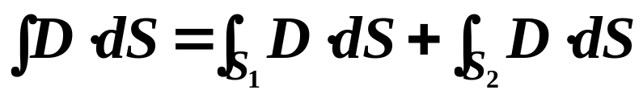


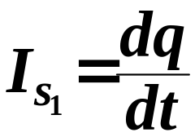
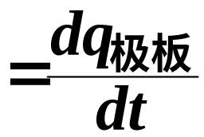
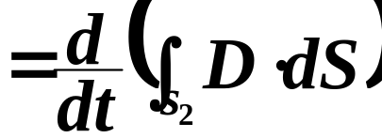
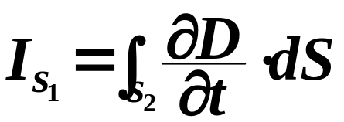
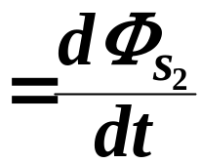
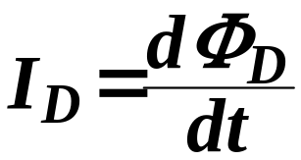
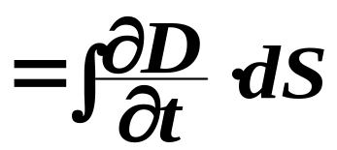
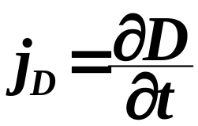
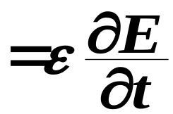
变化电场产生磁场！
C
以左极板为例，如图取高斯面：
I
R
0
I
S₁
S₂
穿过S₁的电流：
若S₂面不随时间t变化：
有电流的量纲
定义：
位移电流
位移电流密度：

Slide 5

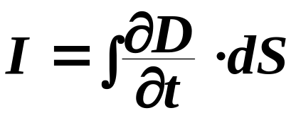
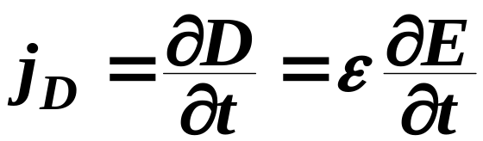


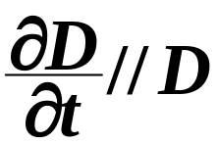


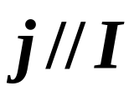


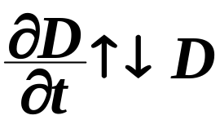


位移电流：
电容充电：
C
I
R
电容放电：
结论：在电容器中，I_{D总}=I，极板中断的电流
由I_{D}接替，保持电流的连续性。

Slide 6
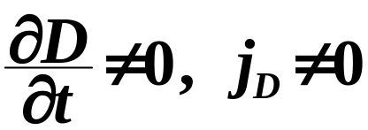
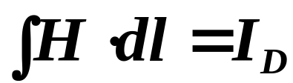

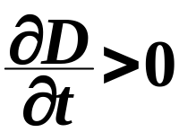
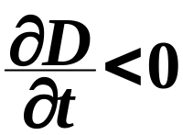



2.位移电流的性质
I
S₁
S₂
1）I_{D}的实质是变化电场，
I_{D}不产生焦耳热！
2）I_{D}在激发磁场方面与I等效
在S₂面没有传导电流，但有I_{D}：
3）I_{D}激发的磁场B与其成右手螺旋关系：

Slide 7
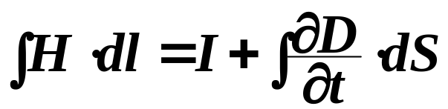


3. 全电流定理
传导电流 + 位移电流 = 全电流
在非稳恒情况，往往是传导电流I与位移电流同时
存在，两者之和的电流总是闭合的。
一般情况下的安培定律：
全电流定理
或：
即：磁场强度H沿任意闭合环路的积分等于穿过
此环路的传导电流与位移电流的代数和。
S₂
S₁
对S₁面：
C
而：I = I_{D}
I
对S₂面：
R

Slide 8
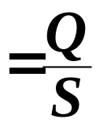
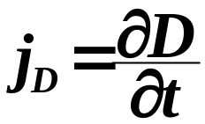
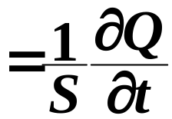
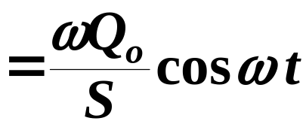


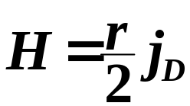


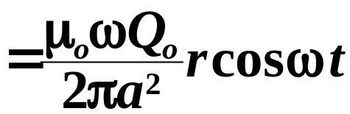

例1.一圆形平行板电容器，两极板的半径为a。设其
正在充放电，电荷按规律Q=Q_{o}sinωt变化，忽略
边缘效应。求：两极板间任意点的 j_{D} 和 B？
解：
(1)平行板之间的电场为：
D=σ
a
j_{D}均匀分布在横截面上，与传导电流同向。
(2)
在极板间取半径为r的同心圆环
为积分回路
根据全电流定理：
r< a时：
0
I + I_{D}=

Slide 9

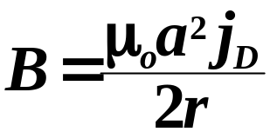
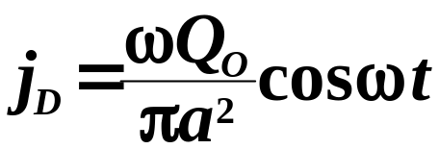
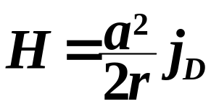

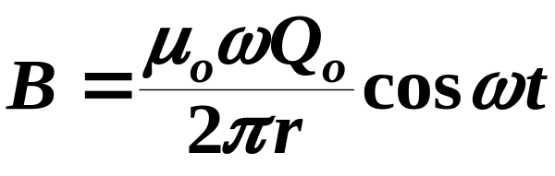

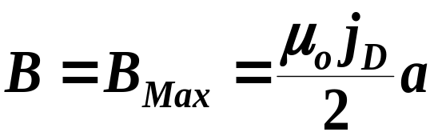
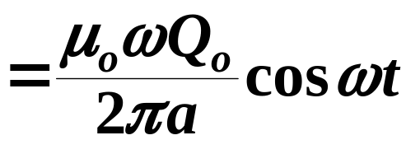

r < a
a
r > a 时：
0
I + I_{D}=
r =a

Slide 10
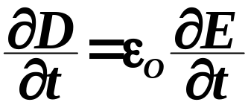
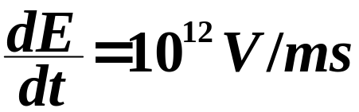


注：
一般变化 的电场产生的磁场很小。
例：a=5cm，
，若
B_{max}=3×10⁻⁷ T
——当时无法验证
例2.一空气平行板电容器，略去边缘效应。
1）充电完毕后，断开电源，然后拉开两极板。
此过程中两极板间是否有 j_{D}？
j_{D}=0
2）充电完毕后，仍接通电源，然后拉开两极板。
此过程中两极板间是否有 j_{D}？为什么？
j_{D}≠0
D 改变！

Slide 11



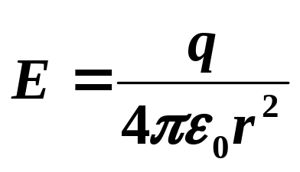
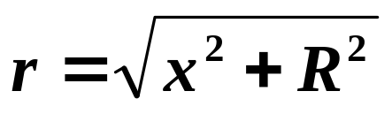
例3、 如图所示，电荷+q以速度v向O点运动（电荷到O点的距离以x表示）。以O点为圆心作一半径为a的圆，圆面与v垂直。试计算通过此圆面的电位移通量。
v
θ
a
O
q
x
R
θ
r
q
v
x
O
E
解：在圆面上取一半径为R的环，其面积为
，
环上任一面元的法线方向与场强方向之间的夹角为 ，场强大小为
其中 ，

Slide 12
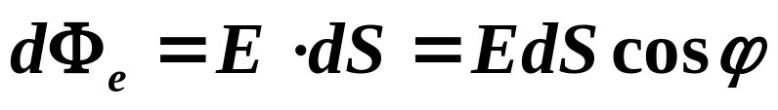
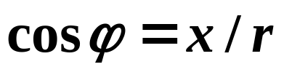
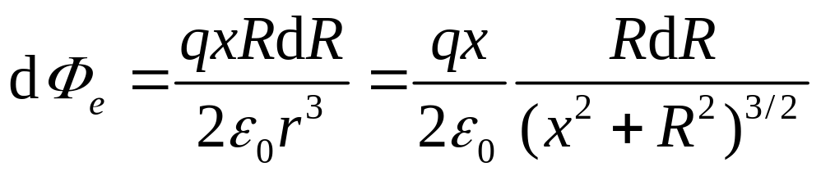
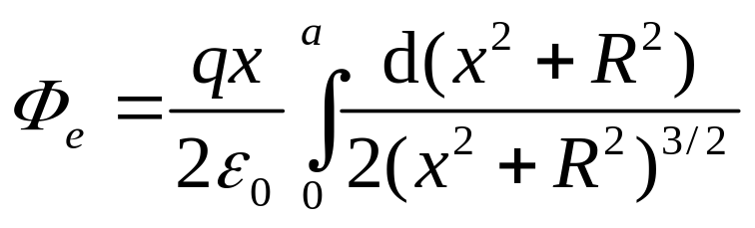
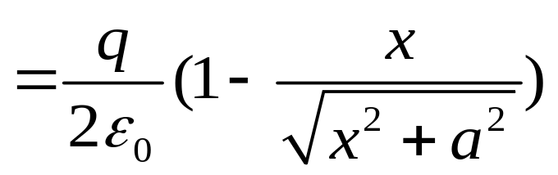
通过环的电通量为
，
其中 ，所以得
v
θ
O
q
x
R
r
E
积分得电通量为：

Slide 13
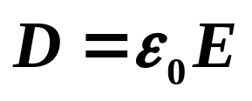
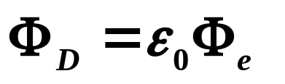
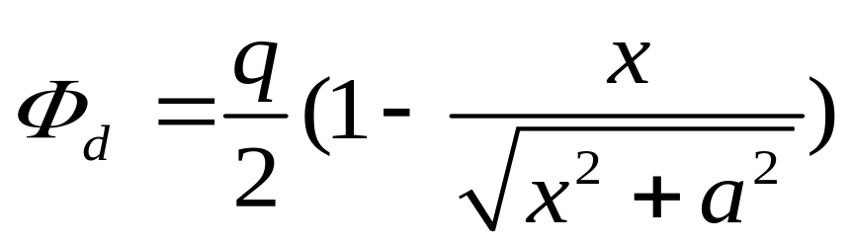
由于电位移强度D和电场强度E的关系为 ，
所以电位移通量和电通量之间的关系为
因此点电荷在圆面上通过的电位移通量为

Slide 14
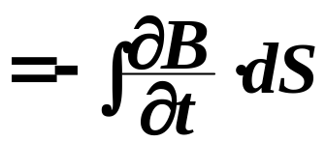


§8.5.2 麦克斯韦方程组
1.积分形式
任意电场
麦克斯韦方程组
稳恒
情况
的电
磁场
规律
变化磁场
产生电场
任意电流
变化电场
产生磁场
将高斯定理也推广到一般：
自由电荷的电场
电场：
变化磁场的电场
传导电流 I 的磁场
磁场
位移电流 I_{D}的磁场

Slide 15

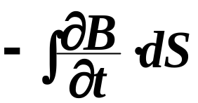
麦克斯韦方程组：
(1)
？
(2)
∑q_{mi}
(3)
I_{m}
(4)
各方程的物理意义：
(1)在任何电场中，通过任何闭合曲面的电通量等于
该闭合曲面内自由电荷的代数和。
——有源场
(2)在任何磁场中，通过任何闭合曲面的磁通量恒等
于0。
——无源场
(3)一般地，电场强度E沿任意闭合环路的积分等于
穿过该环路磁通量随时间变化率的负值。
——有旋场
(4)磁场强度H沿任意闭合环路的积分，等于穿过该
环路传导电流和位移电流的代数和。
——有旋场

Slide 16

结论：
无论是否有磁荷、磁流存在，麦克斯韦方程组
不受影响。它成为电磁场理论的基础，并经受了实
践的检验，已成为现代电子学、无线电学等学科的
理论基础。
2.微分形式（自学）
3.洛仑兹力
电荷
事物之间
相互联系
相互制约
方程组
激发电磁场
电流
及电磁场内部运动的一面。
电磁场反过来对电荷有作用力。
电荷q在广义的电磁场中受力：
对任何速度v 的带电粒子都成立！

Slide 17
麦克斯韦完善了电磁场理论，预言了
电磁波的存在，并计算出电磁波在真空
的速度为：
≈ 3×10⁸ m/s

Slide 18
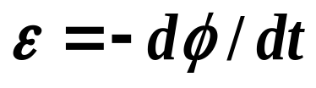






本 章 总 结
法拉第电磁感应定律
感应电场和感应电动势
动生电动势
自感与互感系数及电动势
电磁场能量密度

Slide 19










位移电流及位移电流密度
麦克斯韦方程组
各向同性的线性介质条件
洛伦兹力：

Slide 20



一、感应电动势与感应电场
1、感应电动势产生的条件：
穿过回路的磁通量发生变化
磁介质安培环路定理（35%），感生电动势（50%），位移电流（15%），自感互感
法拉第电磁感应定律
2、感应电动势的两种基本类型
感应场
感生电动势：
动生电动势：
非静电场Ek

Slide 21







3、感应电场
变化的磁场在空间激发一种非静电场，从而在空间回路中产生感生电动势。只有在导体回路中才产生感应电流。
注意:
（1）判别 ε_{i}、E_{i} 的方向：
右手定则、楞次定律
（2）
（3）感应电场与静电场的区别和联系

Slide 22






静电场与感生电场的区别和联系
静电场
感生电场
相同点
对电荷有力的作用，并作功。
静电荷所激发
变化的磁场激发
不同点
电力线由正电荷指向负电荷或无穷远处。可引入位置势能函数，即电势 。
电力线呈涡旋状，不可引入位置势能函数，但有电动势存在 。

Slide 23






二、自感与互感
1、
2、
三、磁场的能量
（通电线圈的磁能）

Slide 24


电磁场的普遍规律
一、位移电流
1.概念
2.位移电流与传导电流的异同
变化的磁场激发感应电场
3.电磁感应的相互性
变化的电场激发感应磁场
（ ID 的磁场）
4、麦克斯韦方程组
的积分形式及意义

